Slide 1
第一章 习题讲解
补充示例
/* 输出两行语句*/
void main( )
{printf(“One--------Good! \n ”);
printf(“Two--------Very Good!\n ”);}
/* 输出a+b=5 */
void main()
{
a=2;b=3;
printf(“a+b=%d\n ”,a+b);
}
int a,b；
西安电子科技大学 Xidian University
第 1 页

Slide 2
第一章 习题讲解
补充示例
/* 输出三个数中最大者*/
void main()
{int a,b,c,d;
scanf(“%d,%d,%d”,&a,&b,&c);
d=max(a,b);
printf(“max=%d\n”,d);}
d=max(d,c);
int max(int x,int y)
{int z;
if(x>y) z=x;
else z=y;
return(z);}
西安电子科技大学 Xidian University
第 4 页
Notes:
注意，函数说明
在main()之前
int max(int x,int y);

Slide 3
第一章 习题讲解
补充示例
/* 输出三个数中最大者*/
或者：void main()
{int a,b,c,d;
scanf(“%d,%d,%d”,&a,&b,&c);
d=max(a,b,c);
printf(“max=%d\n”,d);}
int max(int x,int y,int z)
{int t;
if(x>y)
if(x>z) t=x;
else t=z;
else if(y>z) t=y;
else t=z;
return(t);}
西安电子科技大学 Xidian University
第 5 页

Slide 4
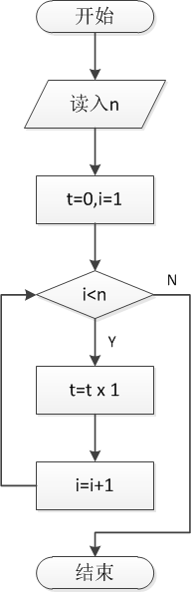

第一章 习题讲解
P.28
11: 下图是求n!的传统流程图，请改正（3处错误）
t=1,i=1
i<=n
t=t╳i
西安电子科技大学 Xidian University
第 4 页

Slide 5
第一章 习题讲解
P.28
求n!的Ｎ－Ｓ结构流程图
读入n
t=1, i=1
当i<=n时执行
 | t=t*i
 | i=i+1
输出n,t
西安电子科技大学 Xidian University
第 5 页

Slide 6
第一章 习题讲解
P.28
＊
＊ ＊
＊ ＊
＊ ＊
＊
12: 打印右边图形
void main( )
{printf(“□□*\n”);
printf(“□*□*\n ”);
printf(“*□□□*\n ”);
printf(“□*□*\n ”);
printf(“□□*\n”); }
或者：void main( )
{ printf(“□□*\n□*□*\n*□□□*\n□*□*\n□□*\n ”);｝
西安电子科技大学 Xidian University
第 6 页

Slide 7
第一章 习题讲解
P.28
14: 流程图① /* 交换两个存储单元a,b中的内容*/
开始
读入a,b
读入a,b
t=a
传统流程图
t=a;a=b;b=t
a=b
输出a,b
b=t
输出a,b
N-S流程图
结束
西安电子科技大学 Xidian University
第 6 页

Slide 8
第一章 习题讲解
P.28
14:流程图② /* 求１＋２＋‥‥ ＋10 */
开始
s=0;i=1
s=0,i=1
i<=10
N
传统流程图
i<=10时执行
Y
s=s+i
s=s+i
i=i+1
i=i+1
输出 s
输出s
N-S流程图
结束
西安电子科技大学 Xidian University
第 7 页

Slide 9
第一章 习题讲解
开始
P.29
输入a,b,c
14: ③ 要求按照从大到小顺序打印三个整数a,b,c
a<b
N
读入 a,b,c
Y
a<b
t=a,a=b,b=t
T
F
传统流程图
t=a,a=b,b=t
a<c
N
Y
N-S流程图
a<c
T
F
t=a,a=c,c=t
t=a,a=c,c=t
N
b<c
b<c
T
F
Y
t=b,b=c,c=t
t=b,b=c,c=t
输出 a,b,c
输出a,b,c
结束
西安电子科技大学 Xidian University
第 8 页

Slide 10
第一章 习题讲解
开始
P.29
输入a
14: ④ 依次将10个数输入，打印出其中的最小者
min=a,i=1
读入 a
N
i<10
min=a,i=1
Y
当i<10时执行
传统流程图
读入a
N-S流程图
读入a
N
a<min
i=i+1
a<min
Y
T
F
min=a
min=a
i=i+1
输出 min
输出min
结束
西安电子科技大学 Xidian University
第 9 页

Slide 11
补充习题
写出
的算法，直到最后一项绝对值<1e-6结束，用N—S流程图表示
读入x
sum=0,s=x,i=1
当fabs(s)>=1e-6 时执行
sum=sum+s
i=i+1
s=-s*x*x/((2*i-1)*(2*i-2))
输出 sum
西安电子科技大学 Xidian University
第 10 页

Slide 12
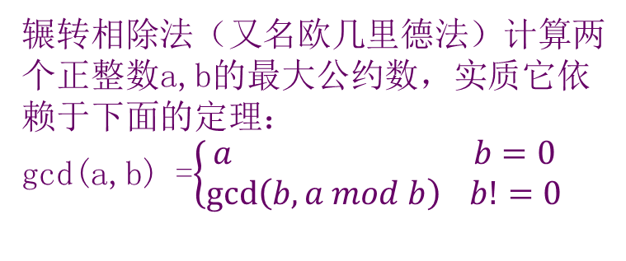
学习指导
P3.
3.算法题
（2）输入两个正整数m和n,求其最大公约数和最小公倍数。
辗转相除法（又名欧几里德法）计算两个正整数a,b的最大公约数，实质它依赖于下面的定理：
gcd(a,b) =$\left\{\begin{aligned}a b=0 \\ \gcd\left(b,a mod b\right) b!=0\end{aligned}\right.$
根据这一定理可以采用循环语句和递归调用形式进行求两个数的最大公约数.
最小公倍数=两整数的乘积÷最大公约数
西安电子科技大学 Xidian University
第 10 页
Notes:
// 循环语句的辗除法,求两个整数的最大公约数
int gcd1(int a,int b){
printf("循环语句的辗除法,求两个整数的最大公约数,gcd1()\n");
int temp;
if(a<b){/*交换两个数，使大数放在a上*/
temp=a;
a=b;
b=temp;
}
while(b!=0){/*利用辗除法，直到b为0为止*/
temp=a%b;
a=b;
b=temp;
}
return a;
}
// 循环语句的辗除法,求两个整数的最大公约数
int gcd2(int a,int b){
printf("循环语句的辗除法,求两个整数的最大公约数,gcd2()\n");
int temp;
if(a<b){/*交换两个数，使大数放在a上*/
temp=a;
a=b;
b=temp;
}
do {
temp=a%b;
if (temp == 0) break;
a=b;
b=temp;
} while (temp != 0);
return b;
}
// 递归调用的辗除法,求两个整数的最大公约数
int gcd3(int a,int b){
printf("递归调用的辗除法,求两个整数的最大公约数gcd3(),a=%d,b=%d\n",a,b);
// 不用比较a,b大小，如果b>a, a%b=a,第二次调用，自然将a,b调换，即大数a,小数b
if (b==0) return a;
else return gcd3(b,a%b);
}
// 递归调用的辗除法,求两个整数的最大公约数
int gcd4(int a,int b){
printf("递归调用的辗除法,求两个整数的最大公约数gcd4(),a=%d,b=%d\n",a,b);
// 不用比较a,b大小，如果b>a, a%b=a,第二次调用，自然将a,b调换，即大数a,小数b
if (a%b==0) return b;
else {
return gcd4(b,a%b);
}
}
// 递归调用的辗除法,求两个整数的最大公约数
int gcd5(int a,int b){
printf("递归调用的辗除法,求两个整数的最大公约数gcd5(),a=%d,b=%d\n",a,b);
// 不用比较a,b大小，如果b>a, a%b=a,第二次调用，自然将a,b调换，即大数a,小数b
int temp;
temp = a%b;
if (temp==0) return b;
else {
return gcd5(b,temp);
}
}
// 最小公倍数=两整数的乘积÷最大公约数
int multiple (int a,int b)
{
printf("最小公倍数=两整数的乘积÷最大公约数\n");
return(a*b/gcd1(a,b));
}
void ch1()
{
// 循环语句的辗除法,求两个整数的最大公约数
printf("319,377最大公约数：%d\n",gcd1(319,377)); //29
// 循环语句的辗除法,求两个整数的最大公约数
printf("319,377最大公约数：%d\n",gcd2(319,377)); //29
// 递归调用的辗除法,求两个整数的最大公约数
printf("377,319最大公约数：%d\n",gcd3(377,319)); //29
printf("319,377最大公约数：%d\n",gcd3(319,377)); //29
printf("377,319最大公约数：%d\n",gcd4(377,319)); //29
printf("319,377最大公约数：%d\n",gcd4(319,377)); //29
printf("377,319最大公约数：%d\n",gcd5(377,319)); //29
printf("319,377最大公约数：%d\n",gcd5(319,377)); //29
// 最小公倍数=两整数的乘积÷最大公约数
//printf("319,377最小公倍数：%d\n",multiple (319,377));
}

Slide 13
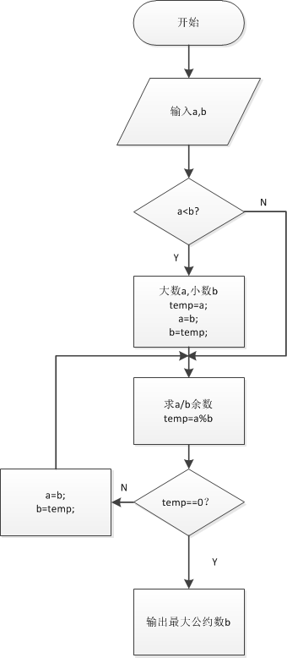
学习指导
P3.
3.算法题
（2）输入两个正整数m和n,求其最大公约数和最小公倍数。
辗转相除法，循环语句，求最大公约数。
其算法过程为：
前提：设两数为a,b设其中a 做被除数,b做除数，temp为余数。
1、大数放a中、小数放b中；
2、求a/b的余数temp=a%b；
3、若temp=0,则b为最大公约数；
4、如果temp!=0。则a=b,b=temp；
5、返回第第二步.
西安电子科技大学 Xidian University
第 10 页

Slide 14
学习指导
P3.
3.算法题
（2）输入两个正整数m和n,求其最大公约数和最小公倍数。
辗转相除法，函数递归调用，求最大公约数。
// 递归调用的辗除法,求两个整数的最大公约数
int gcd3(int a,int b){
printf(“递归调用的辗除法,求两个整数的最大公约数 gcd3(),a=%d,b=%d\n",a,b);
// 不用比较a,b大小，如果b>a, a%b=a,第二次调用，自然将a,b调换，即大数a,小数b
if (b==0) return a;
else return gcd3(b,a%b);
}
西安电子科技大学 Xidian University
第 10 页

Slide 15
学习指导
P3.
3.算法题
（2）输入两个正整数m和n,求其最大公约数和最小公倍数。
穷举法：对两个正整数a,b如果能在区间[a,0]或[b,0]内能找到一个整数temp能同时被a和b所整除，则temp即为最大公约数。
int divisor (int a,int b) /*自定义函数求两数的最大公约数*/
{
int temp; /*定义义整型变量*/
temp=(a>b)?b:a; /*采种条件运算表达式求出两个数中的最小值*/
while(temp>0)
{
if (a%temp==0&&b%temp==0) /*只要找到一个数能同时被a,b所整除，则中止循环*/
break;
temp--; /*如不满足if条件则变量自减，直到能被a,b所整除*/
}
return (temp); /*返回满足条件的数到主调函数处*/
}
西安电子科技大学 Xidian University
第 10 页

Slide 16
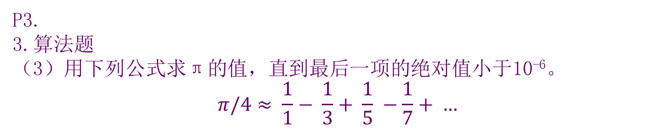
学习指导
P3.
3.算法题
（3）用下列公式求π的值，直到最后一项的绝对值小于10⁻⁶。
$$π/4≈ \frac{1}{1}− \frac{1}{3}+ \frac{1}{5} −\frac{1}{7}+ …$$
sum=0,s=1,i=1,sign=1
当fabs(s)>=1e-6 时执行
sum=sum+s*sign
i=i+1,sign=-sign
s=1.0/(2*i-1)
输出 sum
西安电子科技大学 Xidian University
第 10 页

